Slide 1
第八章
空间解析几何与向量代数
第一部分 向量代数
第二部分 空间解析几何

Slide 2
第一节
第七章
向量及其线性运算
一、向量的概念
二、向量的线性运算
三、空间直角坐标系
四、利用坐标作向量的线性运算
五、向量的模、方向角、投影

Slide 3


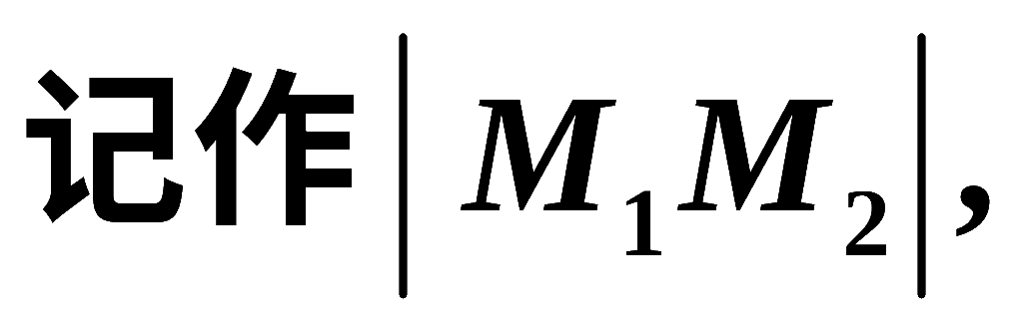
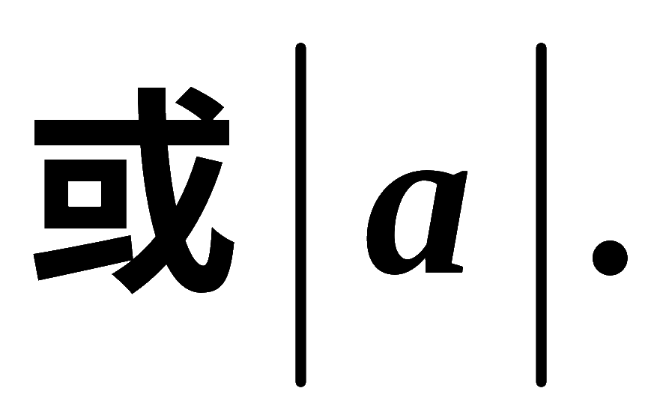
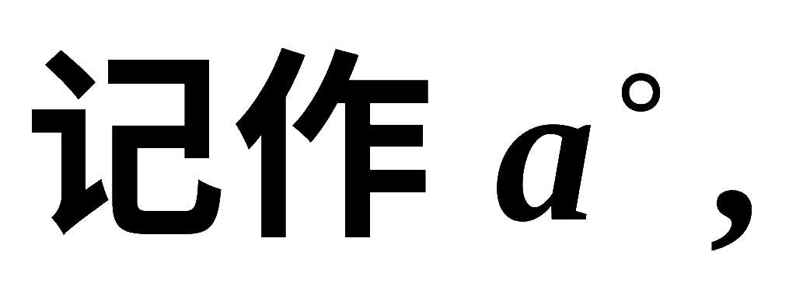
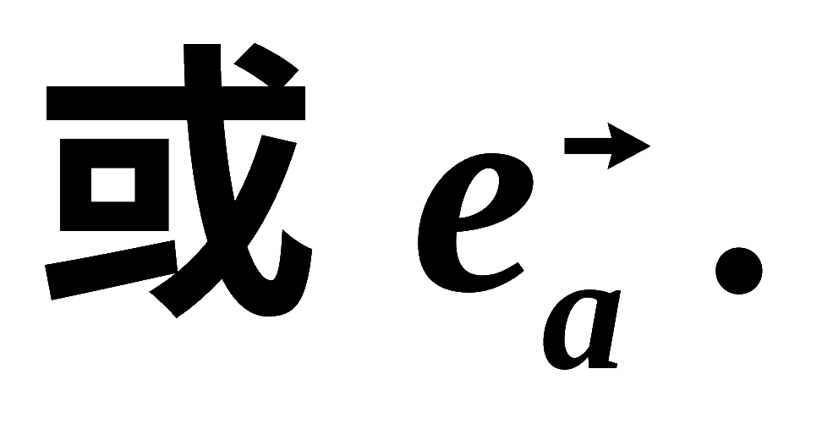
8-1向量及其线性运算
一、向量的概念
向量:
既有大小, 又有方向的量称为向量
(又称矢量).
表示法:
有向线段 M₁ M₂ ,
或 a .
自由向量:
与起点无关的向量.
向径 (矢径):
起点为原点的向量.
向量的模 :
向量的大小,
单位向量:
模为 1 的向量,
零向量:
模为 0 的向量,

Slide 4
相等向量:
若向量 a 与 b大小相等, 方向相同,
则称 a 与 b 相等,
记作 a＝b ;
平行向量:
若向量 a 与 b 方向相同或相反,
则称 a 与 b 平行
又称 是共线向量.
a 与 b
记作
a∥b ;
规定: 零向量与任何向量平行 ;

Slide 5
负向量:
与 a 的模相同, 但方向相反的向量称为
a 的负向量,
记作－a ;
共面向量:
若 k (≥3)个向量经平移可移到同一平面上 ,
则称此 k个向量共面.

Slide 6

二、向量的线性运算
1. 向量的加法
平行四边形法则:
三角形法则:
运算规律 :
交换律
结合律
三角形法则可推广到多个向量相加 .

Slide 7



折线法则

Slide 8

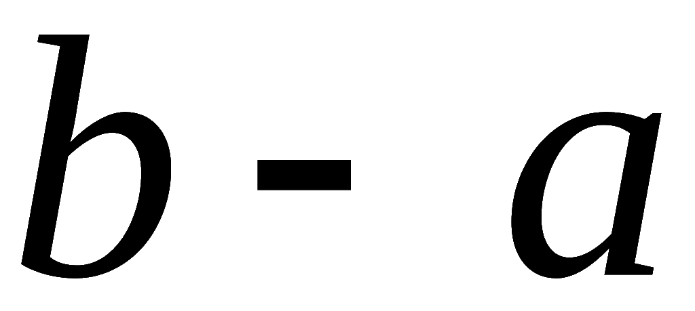





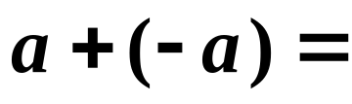

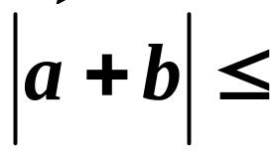
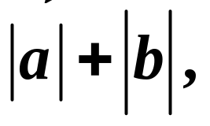
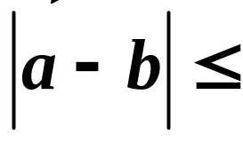
2. 向量的减法
方法：
首首相接，
尾尾相连，
方向指向被减量.
三角不等式
注意:
几个向量的和与差
仍是向量.

Slide 9
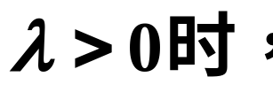
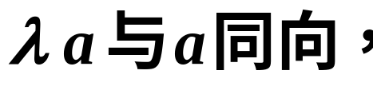
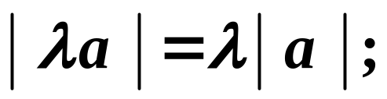
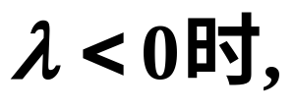
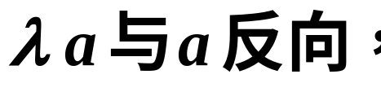
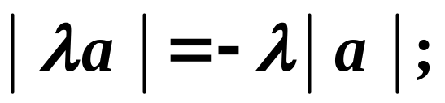
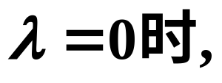
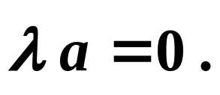
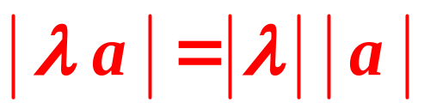
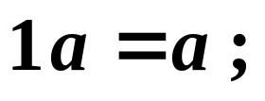
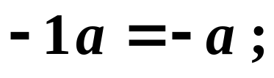
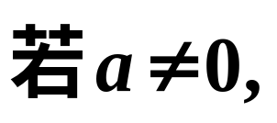
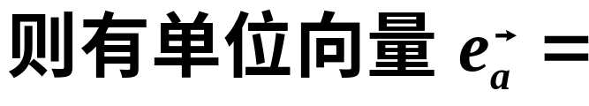
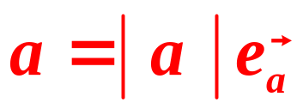
3. 向量与数的乘法
（1）定义 :
λ 是一个数 ,
λ 与 a 的乘积是一个新向量, 记作
规定 :
可见
总之:
（2）运算律 :
结合律
分配律
因此

Slide 10
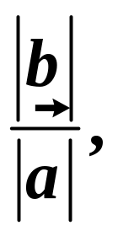
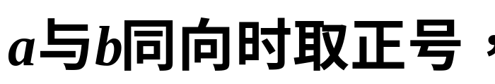
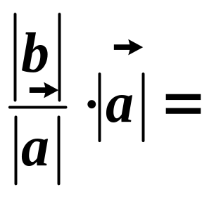
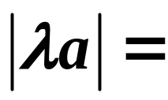
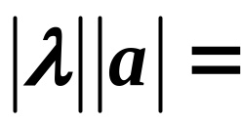
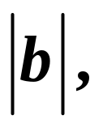
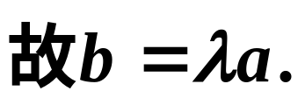
定理1.
设 a 为非零向量 , 则
a∥b
(λ 为唯一实数)
证: “ ”.
取 λ＝±
反向时取负号,
则 b 与 λ a 同向,
且
再证数 λ 的唯一性 .

Slide 11
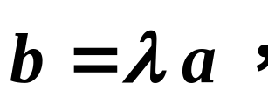
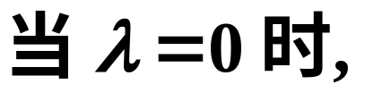
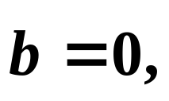

定理1.
设 a 为非零向量 , 则
a∥b
(λ 为唯一实数)
证: “ ”.
则

Slide 12
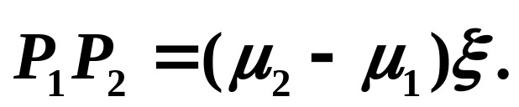




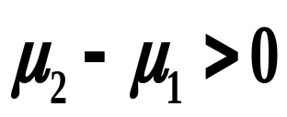

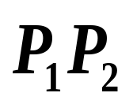
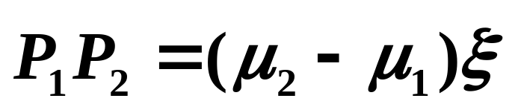


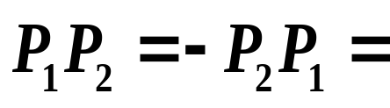
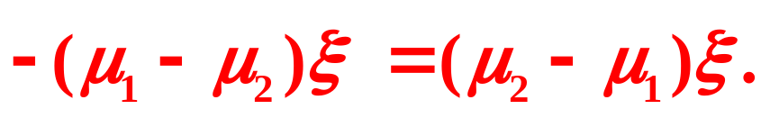
例1
设
为
轴上坐标为
的任意两点，
又
为与
轴正向一致的单位向量.
验证
证
当
时，
与
的方向相同.
由于
所以
=0，
所以
与
的方向相反.
则有

Slide 13






三、空间直角坐标系
(一)空间坐标系的建立
z
定义：
由原点重合且互相
y
y
M(x,y)
垂直的三条数轴(单位一般
o
x
x
一致)，
而且三条数轴的正方
向符合右手系.
即构成一个空间直角坐标系.
右手系：
即以右手握住z轴，
当右手的四个手指从
轴的正向
以
角度转向
轴的正向
时,
大拇指的
指向就是
轴的正向.

Slide 14







z 轴(竖轴)
Ⅲ
面
面
Ⅱ
Ⅳ
Ⅰ
面
y轴(纵轴)
Ⅵ
Ⅶ
x轴(横轴)
Ⅴ
Ⅷ
坐标原点
坐标面
坐标轴
卦限(八个)

Slide 15





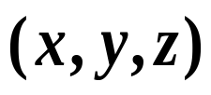



(二)点与坐标之间的关系
空间的点
有序数组
1.由点M找坐标的方法：
过M点分别作三个坐标面的垂面.
2.由坐标找点：
把刚才的问题反过来.

Slide 16


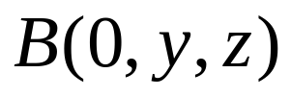







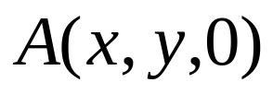

3.一些特殊点的坐标表示:
原点 O(0,0,0) ;
坐标轴上的点 P, Q , R ;
坐标面上的点 A , B , C
在直角坐标系下
点 M
有序数组
向径
(称为点 M 的坐标)

Slide 17
4.各卦限坐标的符号：
Ⅰ(+,+,+),
Ⅱ(-,+,+),
Ⅲ(-,-,+),
Ⅳ(+,-,+),
Ⅴ(+,+,-),
Ⅵ(-,+,-),
Ⅶ(-,-,-),
Ⅷ(+,-,-).
Ⅲ
面
面
Ⅱ
Ⅳ
Ⅰ
面
Ⅶ
Ⅵ
Ⅴ
Ⅷ

Slide 18
5.点M(x,y,z)的对称点
Ⅲ
关于原点：
面
(x,y,z)
(-x,-y,-z)
面
Ⅱ
关于xoy面：
Ⅳ
Ⅰ
(x,y,z)
(x,y,-z)；
面
关于yoz面：
Ⅶ
Ⅵ
(x,y,z)
(-x,y,z);
Ⅴ
Ⅷ
关于xoz面：
(x,y,z)
(x,-y,z).
关于x轴的
(x,y,z)
(x,-y,-z),
关于y轴的
(x,y,z)
(-x,y,-z),
关于z轴的
(x,y,z)
(-x,-y,z).

Slide 19

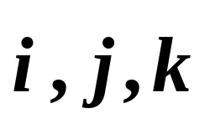
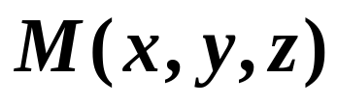
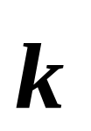



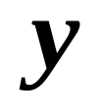

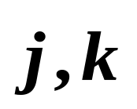


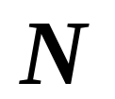

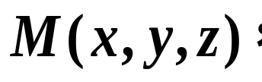


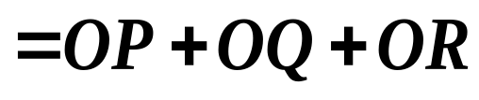






四、向量的分解和向量坐标
规定基本单位向量为：
即
是与
轴方向一致的单位
向量，
没有起点.
类似.
1.向径
的分解：
已知点
则
则称
沿三个坐标轴方向的分向量.

Slide 20









在直角坐标系下
点 M
有序数组
向径
(称为点 M 的坐标)
已知点
则

Slide 21
























五、线性运算：
设

Slide 22















例2 已知两点
及实数
在AB直线上求一点 M , 使
解 设 M 的坐标为
如图所示
得

Slide 23










说明:
定比分点公式:
点 M 为 AB 的中点 ,
于是得
中点坐标公式:

Slide 24




















六、向量的模、方向角、投影
1. 向量的模与两点间的距离公式
则有
由勾股定理得
对两点
与
因
得两点间的距离公式:

Slide 25




















2. 方向角与方向余弦
设有两非零向量
任取空间一点 O ,
称 ϕ =∠AOB (0≤ ϕ≤ π ) 为向量
的夹角.
类似可定义向量与轴, 轴与轴的夹角 .
与三坐标轴的夹角α , β , γ
为其方向角.
方向角的余弦称为其方向余弦.

Slide 26











方向余弦的性质:

Slide 27



















例4
已知
求
的模，
方向
余弦及方向角.
解
则方向角分别为：

Slide 28




















例5
已知向量
的方向角为
模为3.
求向量
的坐标.
解
则
例6
已知
且
求
的值.
解

Slide 29





3.向量在轴上的投影
(1) 空间一点在轴上的投影
求一个点的投影的方法：
过点A作轴 u 的垂直平面与
轴u的交点为
则交点
即为点A在u轴上的投影.

Slide 30






(2)空间一向量在轴上的投影
已知向量的起点A和终点B
在轴u上的投影分别为
则向量 AB
在u
轴上的投影规定为有向线段
的数量
向量
在轴
上的投影记为:
或
即

Slide 31














现在我们来考察空间坐标系中的向量
问
在各坐标轴上的投影是什么呢？
是其坐标
在
轴上是：
在
轴上是：
在
轴上是：

Slide 32











关于向量的投影定理(1)
向量
在轴
上的投影等于
向量的模乘以轴与
向量的夹角的余弦：
证
一般地：

Slide 33








定理1的说明：
投影为正；
投影为负；
投影为零；
(4) 相等向量在同一轴上投影相等.
(5) 设
则
所以，投影与坐标有相同的性质.

Slide 34











向量的投影定理（2）
（可推广到有限多个）
向量的投影定理（3）

Slide 35










内容小结
1、向量的概念 及其线性运算
2、求向量坐标及空间两点间的距离公式
设
则
距离公式：
3、重要结论
①平行向量
唯一的实数
使

Slide 36







②单位向量
③向量的模
④向量方向余弦的坐标表示式
当 时，
⑤方向余弦的特征

